Slide 1

2023년도 정보기술대학 작품 전시회
진료과 추천 및 병원 리뷰 웹 서비스
23. 11. 29
정보통신공학과
이동엽, 임세나

Slide 2
1. 개요
2. Front-End 3. Back-End
4. 시현
5. 부록
Contents

Slide 3
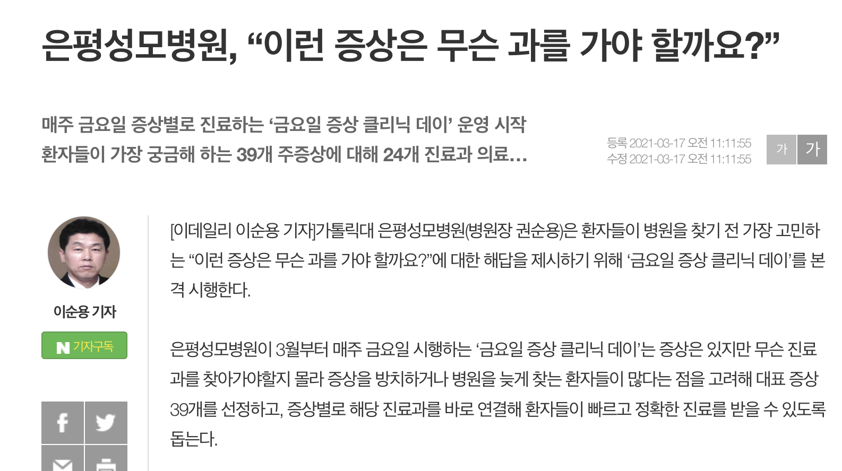
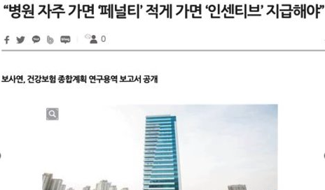
1. 프로젝트 개요
● 증상은 있지만 어떤 진료과를 가야 할지 몰라 헤매는 환자들이 많음 ➜ “증상에 대한 진료과 추천”
● 같은 진료임에도 불구하고 병원마다 진료비가 다름 ➜ “병원 리뷰”
◦ 가격, 진료 후기 등을 비교해 봄으로써 사용자의 합리적인 소비 촉진
출처: 이데일리 이순용 기자
출처: 서울신문 최재헌 기자
● 의료진과의 질문•답변 게시판을 통해 전문 지식을 얻을 수 있는 기회 제공

Slide 4
1. State Container
2. Asynchronous
Front-End

Slide 5

2-1. State Container - Redux
● 자바스크립트 라이브러리인 React를 사용하여 사용자 인터페이스를 구현
● 컴포넌트의 상태 업데이트 관련 로직을 분리하여 효율적으로 상태 관리를 위해 Redux
라이브러리 사용
Action
Dispatch(action)
상태에 대한 변화 ex) 입력, 클릭 등
Store
UI
Reducer
action 처리 로직

Slide 6
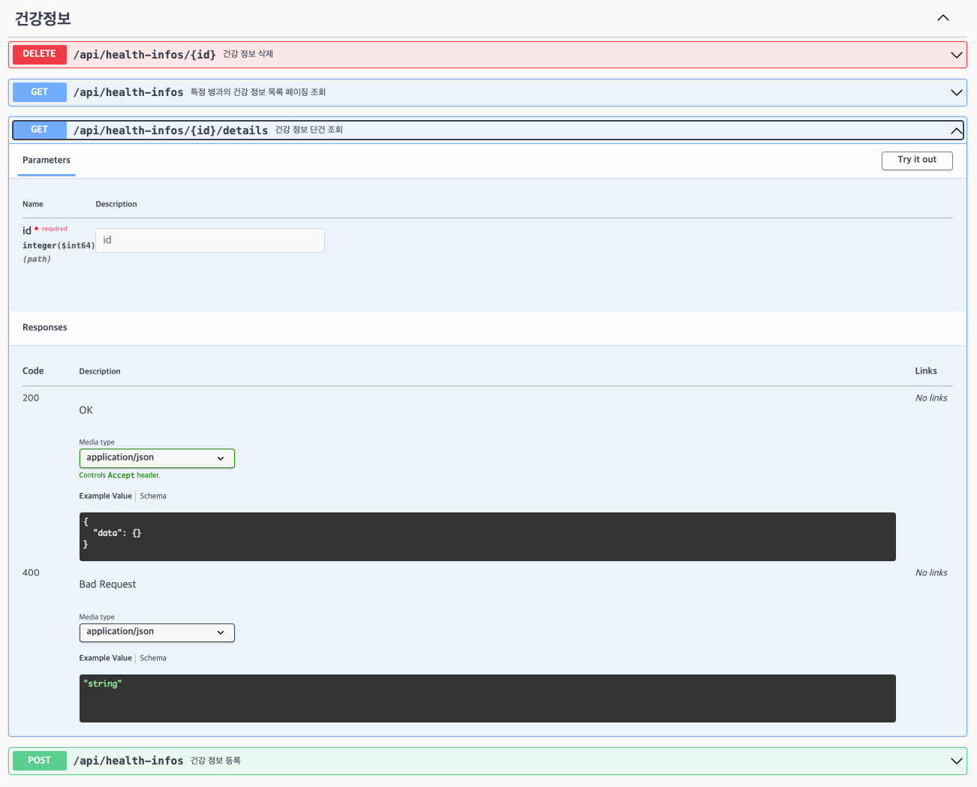
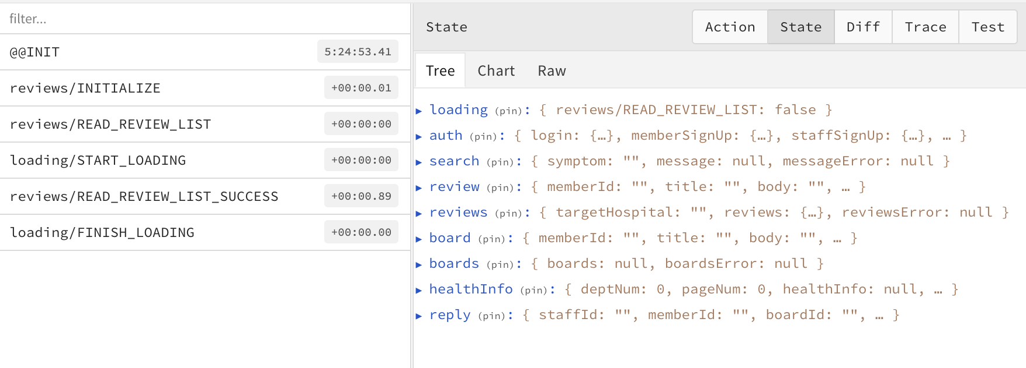
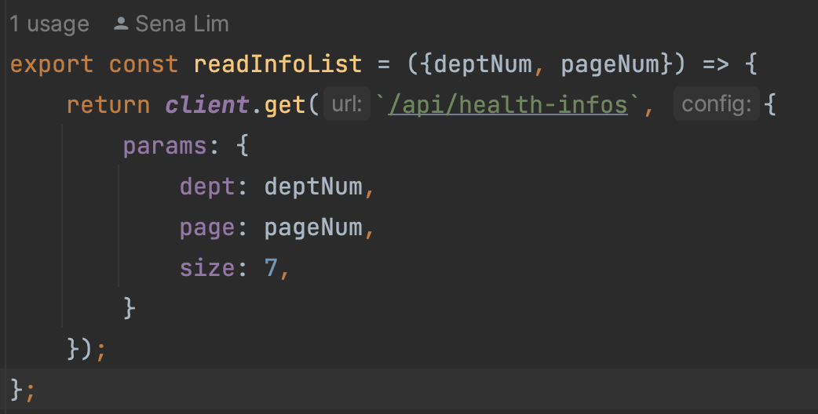
2-2. Asynchronous – Redux Saga
● 서버에게 요청을 보내기 위해 Redux-Saga 미들웨어를 사용
◦ 백엔드와 상의한 API 명세서를 바탕으로 서버에 CRUD 요청
● Redux DevTools를 통해 스토어의 현재 상태, 발생된 액션 종류, 상태 변화 모니터링
API 명세서, Saga 생성
Store

Slide 7
1. Skill Stack
2. Features
Back-End

Slide 8





3-1. Skill Stack
◦ Language : Java 17
◦ Framework: Spring Boot 3.0.2
◦ Database : PostgreSQL 15.1.0.116
◦ 클라우드 환경 사용으로 인한 하드웨어 비용 절감 및 배포
◦ 인메모리 데이터 구조 저장소
◦ 인증 정보 저장 및 캐싱 용도로 사용

Slide 9





◦ 컨테이너 기술 기반의 오픈소스 가상화 플랫폼
◦ 처리율 제한 장치
◦ 요금이 부과되는 외부 API 호출 시 일정 시간 내에 요청 수를 제한
◦ 서비스 중인 서버에서 에러 발생 시
메시지를 통한 모니터링 용도로 사용
◦ JUnit5 & Mockito & Rest Assured
◦ 통합테스트 및 단위 테스트 작성

Slide 10
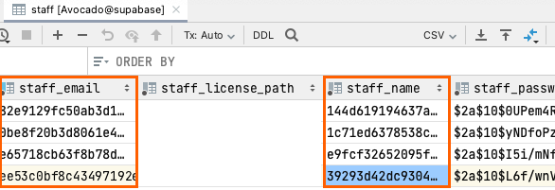
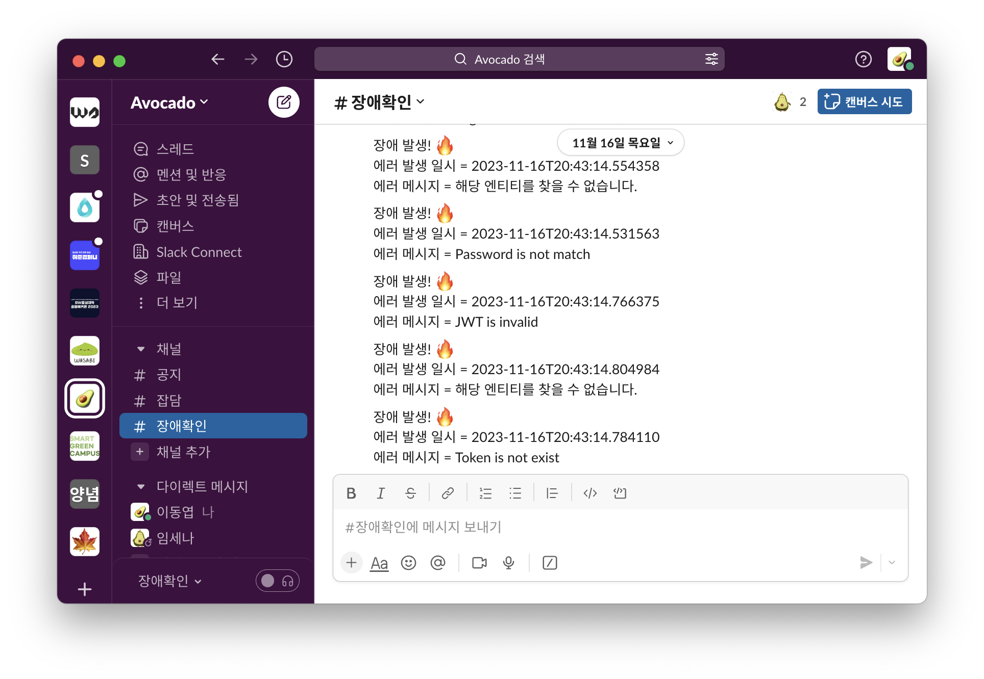
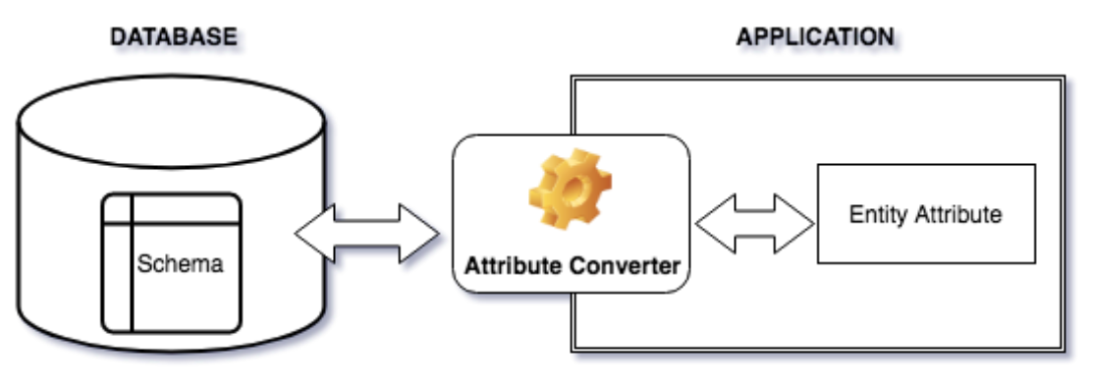
3-2. Features
● 개인정보 암호화(AES128)
● 서버 장애 발생 시 슬랙 메시지를 통해 모니터링

Slide 11
시현
🥑 Avocado 웹 사이트 🥑

Slide 12
1. Front-End
2. Back-End
부록

Slide 13
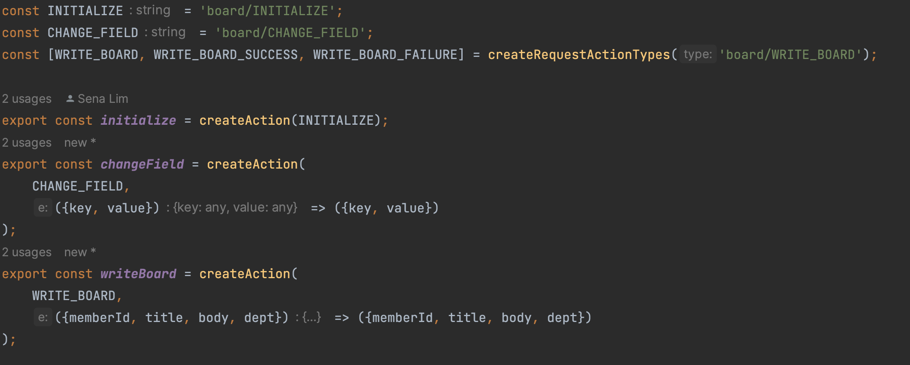
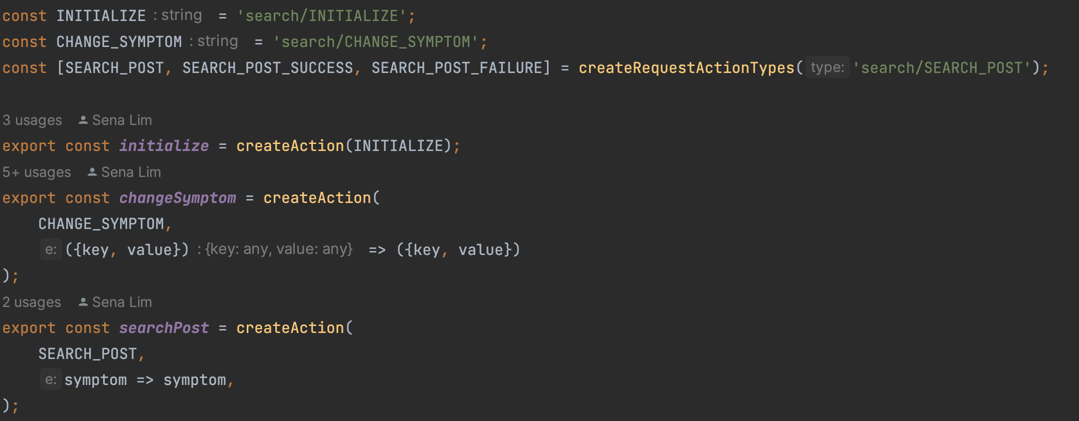
4-1. Front-End 부록 (1) Action
● 모듈 별 필요한 액션 및 액션 객체를 만들어 주는 액션 생성 함수 생성
게시글 모듈 (board.js)
증상 검색 모듈 (search.js)

Slide 14
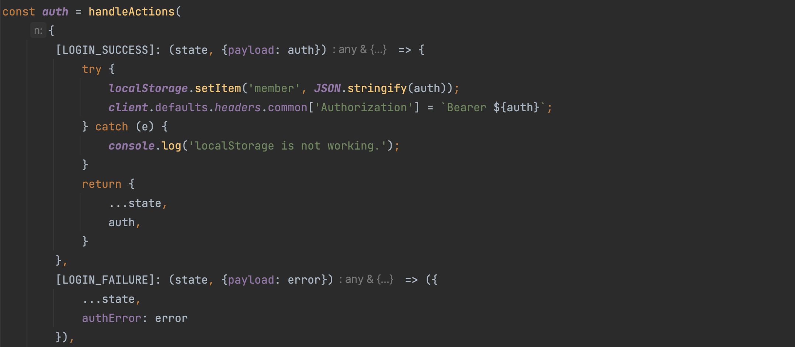
4-1. Front-End 부록 (2) Reducer
● 전달받은 현재 상태와 액션을 통해 어떤 일을 해야 하는지를 결정하는 함수
◦ 로그인 성공
⇢ 전달받은 auth 데이터를 LocalStorage에 저장
◦ 로그인 실패
⇢ 전달받은 error 데이터를 authError에 저장
로그인/회원가입 모듈 (auth.js)

Slide 15
4-1. Front-End 부록 (3) Store
● Redux DevTools를 통해 스토어의 현재 상태, 발생된 액션 종류, 상태 변화 확인
Store

Slide 16
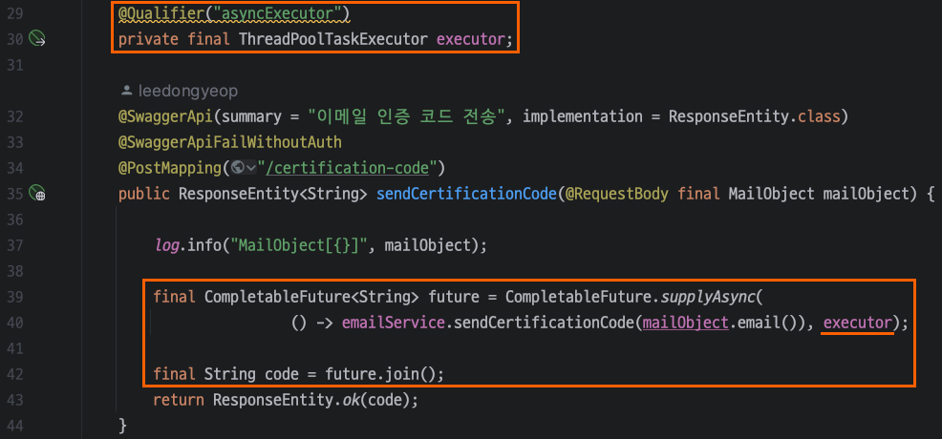
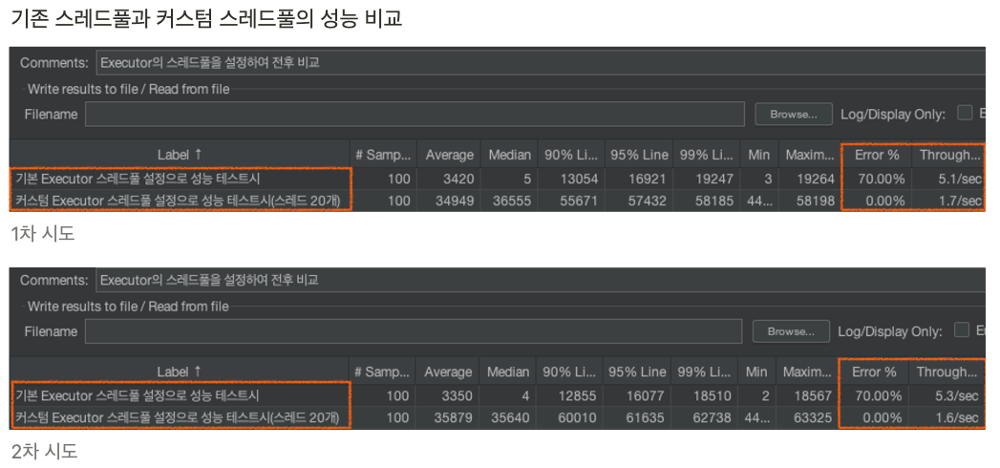
4-2. Back-End 부록
● 이메일 인증을 위한 인증코드 전송 시 많은 시간 소요 (약 7초)
◦ 직접 스레드풀을 커스텀 & CompletableFuture를 이용해 비동기로 동작하도록 변경
◦ 1초에 100건의 요청이 동시에 들어올 경우로 성능 테스트 진행 (약 1.6초)

Slide 17
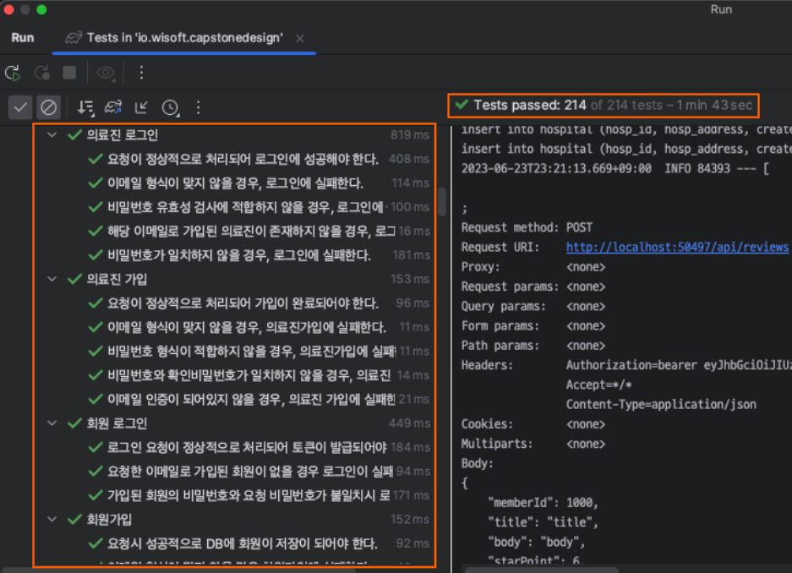
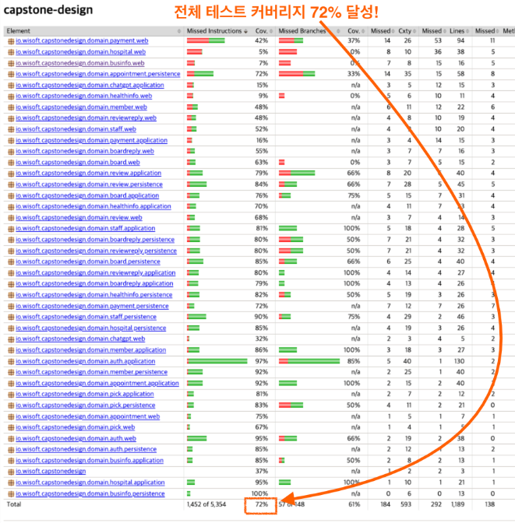
4-2. Back-End 부록
● 총 214개의 테스트 코드 작성 & 테스트 커버리지 72% 유지

Slide 18
감사합니다.

